Slide 1

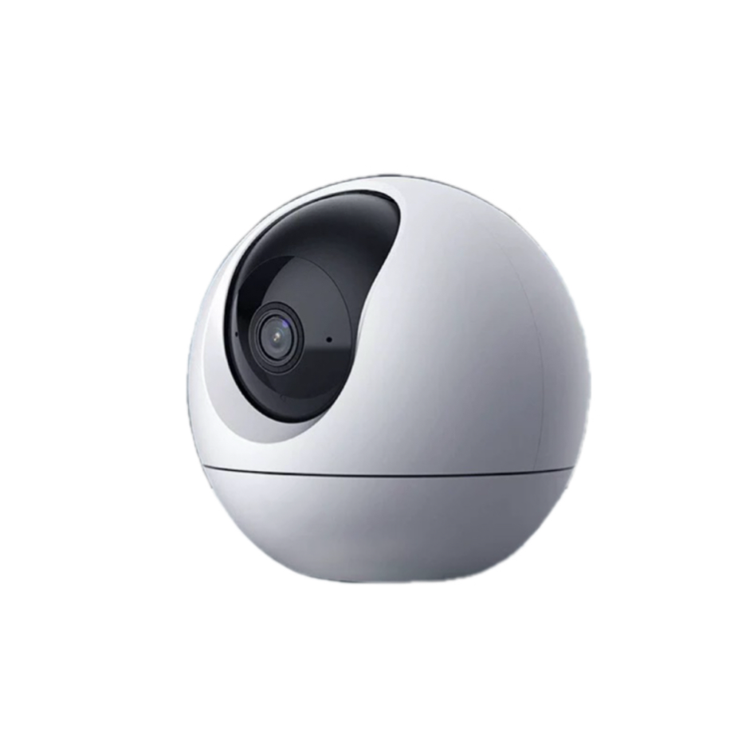

童童AI
童童小视界
专为3-6岁学前儿童打造的AI智能运动分析产品。先进视频分析处理与图像识别技术，构建全方位运动分析系统。

Slide 2
童童 AI
童童小视界
全方位运动行为分析系统
移动AI检测｜智能识别｜小巧轻便｜突破空间限制
随时随地快捷打卡｜智能录制｜运动行为分析｜多维度指标推荐

Slide 3






产品特点
实时记录
快捷打卡
1. 实时精准记录：系统实时监控学习、游戏等多场景，快速捕捉孩子活动精彩瞬间，不错过任何关键画面。
2. 便捷标记精彩时刻：支持教师手动确认或补充标记幼儿高光时刻，实现高效记录与标注。
深度分析
教学建议
3.多维度深度分析：基于AI技术对视频资料进行运动过程、运动能力、技能提升等多维度评估，精准识别幼儿行为。
4.智能教学建议：依据分析结果，自动生成个性化教学分析，解决方案，教学方式调整等，助力因材施教 。
多组分析
海量存储
5.视频组分析：针对阶段性，连续性，时间跨度大的观察记录，提供视频组分析。为长程性记录提供支持。
6.云端数据储存：海量数据云端存储，解放手机空间，学校资源共享，专属学校管理菜单。

Slide 4

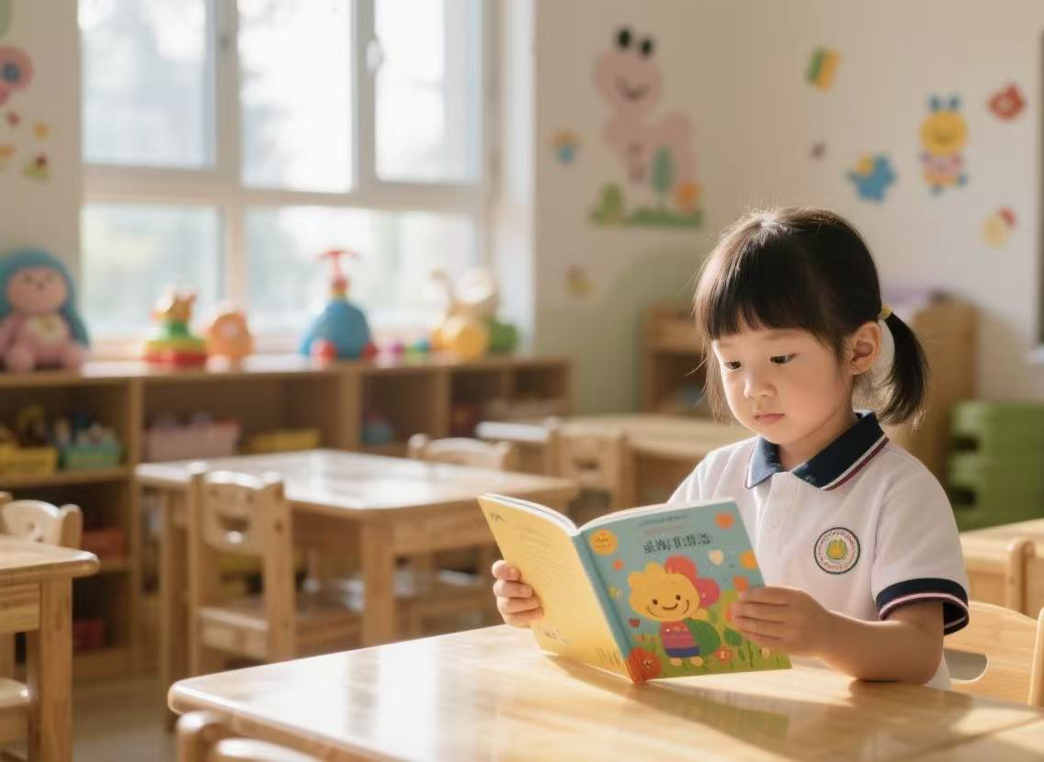
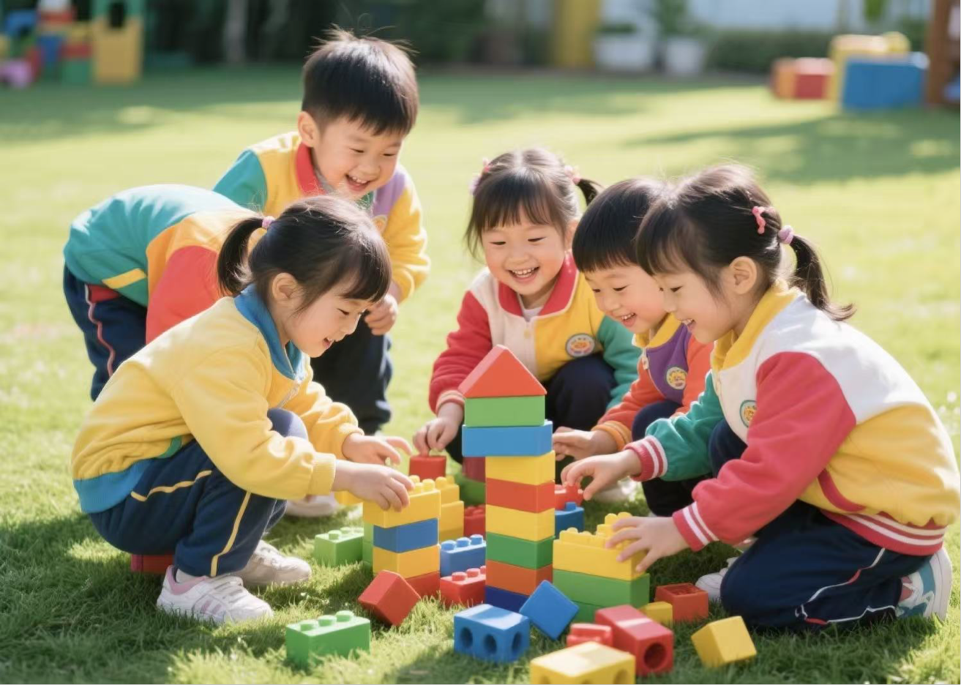
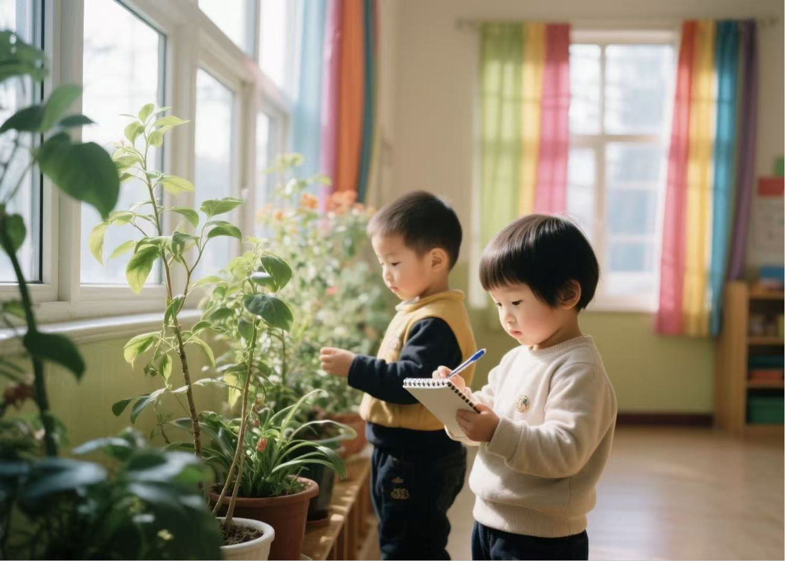
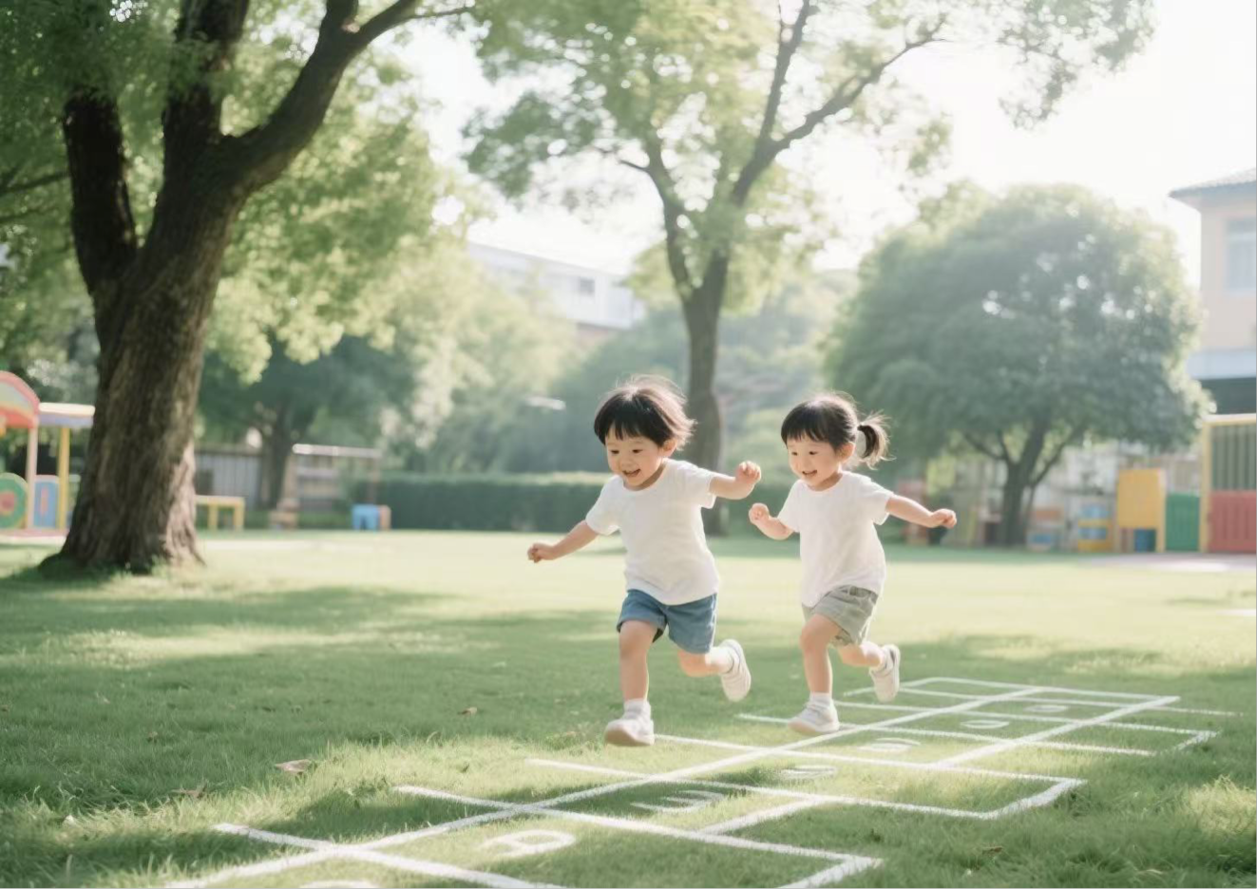
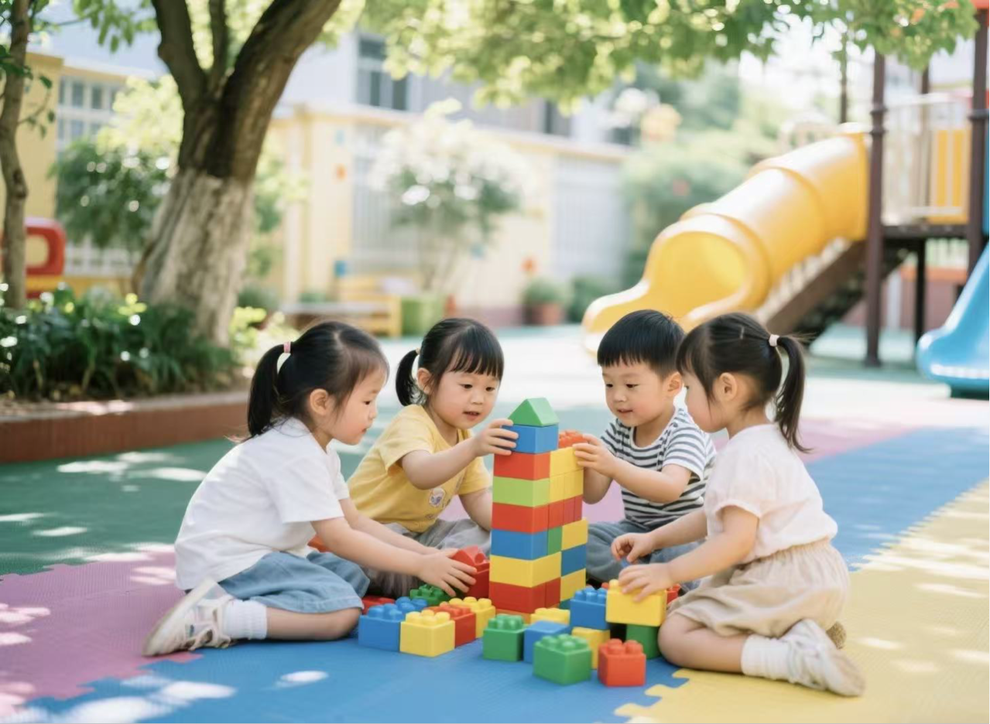
特色功能
运动行为分析
户外运动监测
解读幼儿行为
AI 智能分析
多维度多指标
快速观察记录

Slide 5
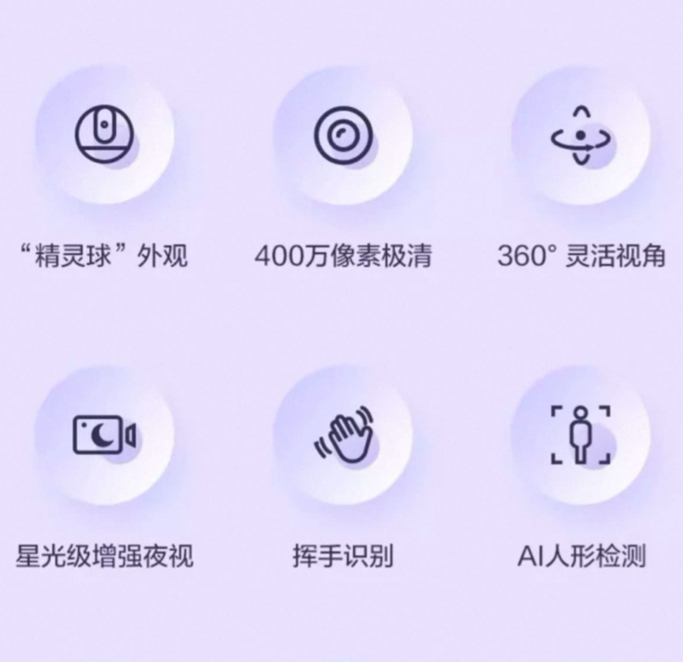
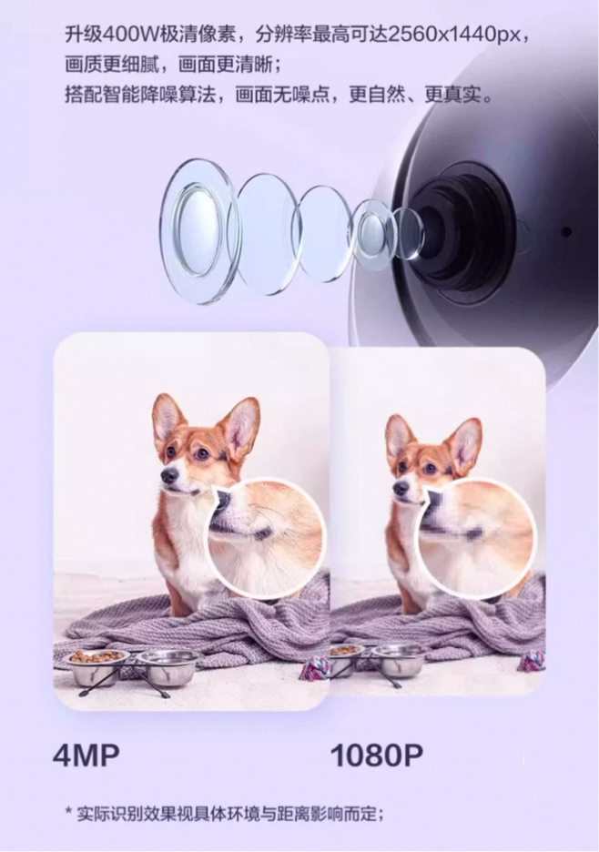
产品优势

Slide 6
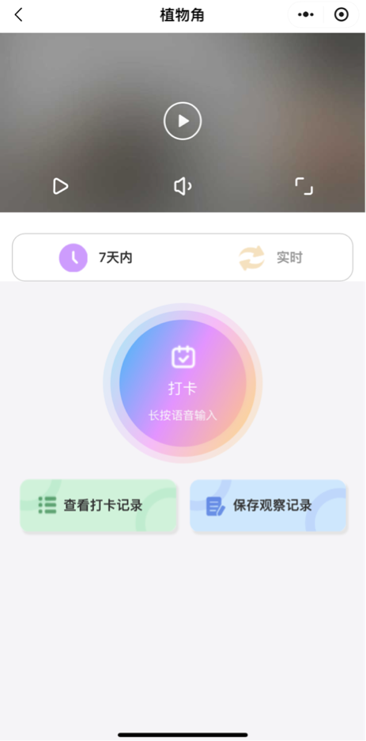
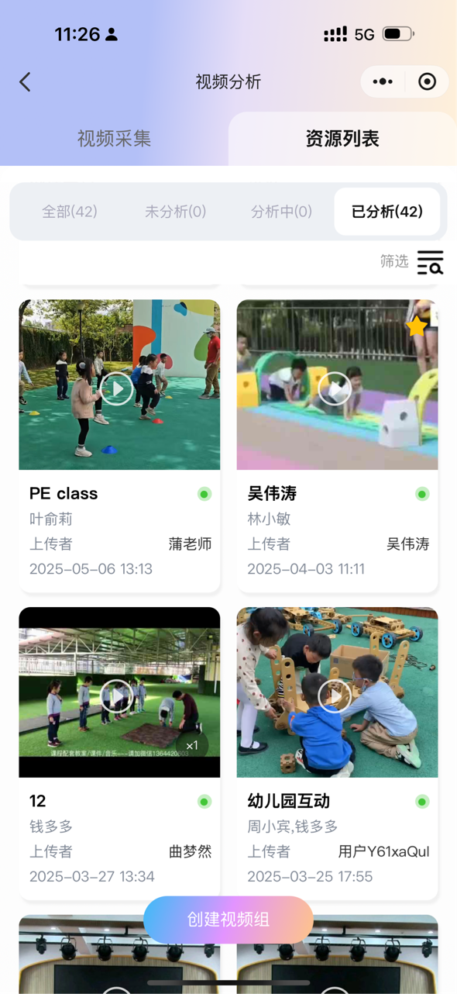
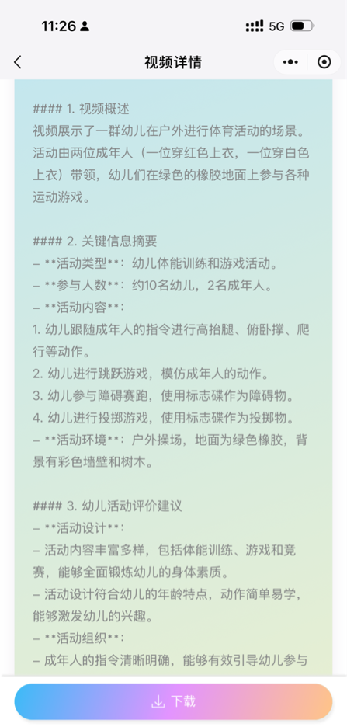
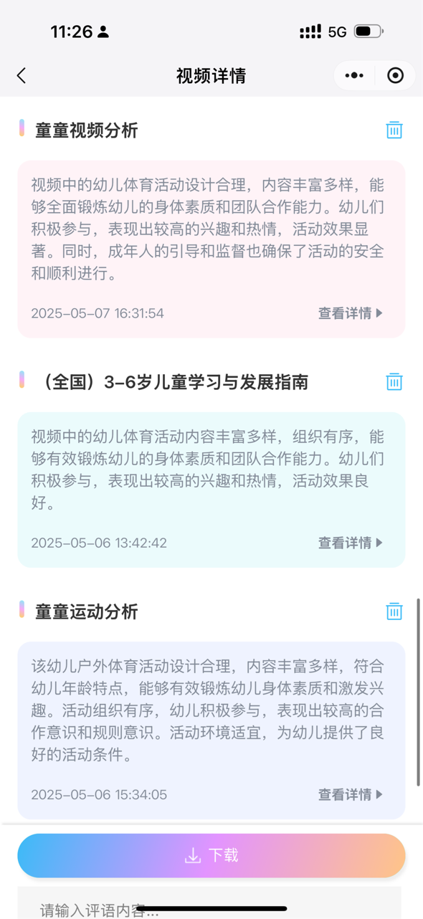
智能平台
幼儿观察记录 数据分析
多维度幼儿运动行为 观察记录全程自动记录 成长轨迹动态显示 儿童数据即时互通 活动过程跟踪
解放教师双手 提供AI专业分析解读 推荐优化解决方案 园所AI场景全覆盖

Slide 7

童童AI系列产品
童童小视界
专为教育机构量身定制的智能AI运动分析产品

